Slide 1





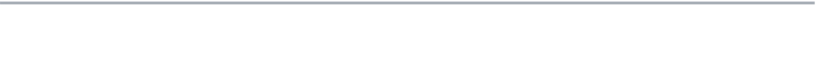
ALIPAY AI PAY / 全景 · 2026.10
阿里把 Agent 支付拆成两层：SkillPay 卖商品，MachinePay 卖调用
同一套 AI 付钱包与 402 协议：SkillPay 解决“卖什么、怎么交付”，MachinePay 解决“每次调用怎么计价、怎么验单”。
AI 付钱包
SkillPay
MachinePay
绑定 · 逐笔授权 · 风控/结算
上架 · 定价 · 交付 · 退款
402 · 按量 · verify · fulfillment
SkillPay · 商品层
卖“交付权”
MachinePay · 协议层
卖“按量调用”
把 Skill 做成可定价、可试用、可退款的商品。
在 API 调用链路里完成报价、支付、验单与履约。
01
创作者上架
01
商家报价
上传 Skill → 安全检测 → 商品页；签署 SkillPay + AI 按量付费协议
无 Payment-Proof → 402 + Payment-Needed 账单
02
买家购买
02
Agent 支付
任务中触发 → 支付宝确认 → 获得权益
AI 付钱包付款 → 拿到 Payment-Proof
03
两种交付
03
商家验单
一次性交付完整源码；周期订阅走云端保护，不交明文
verify：active/金额/订单/资源/防重放
04
资金与退款
04
交付与结算
成交即到账开发者支付宝；退款由开发者发起
返回资源 → 履约回执 → 支付宝收单/结算
商品层：信任与交付
协议层：机器可读计价
共同底座：钱怎么付
定价、试用、安全检测、源码/云端交付、退款。
每次调用报价、支付凭证、验单、履约回执。
AI 付钱包、逐笔授权、风控与结算。
同一任务 · MachinePay
同一任务 · SkillPay
查一次钢材价格：GET API → 示例报价 0.01 元 → 用户确认 → 返回行情；按次收费，不买断。
买一个行业研究 Skill：示例 99 元买断 / 19 元每月订阅 → 源码或云端 → 在 Agent 里反复用。
共同底座
用户/Agent → AI 付钱包（绑定、逐笔授权）→ 402 账单/凭证 → 商家或开发者账户；支付链接约 5 分钟，账单 RSA2 签名。
来源：支付宝 AI 付文档、SkillPay 官网/博客、官方 alipay/ai skills 仓库、A2M 对接文档；2026-10-19 只读核查。

Slide 2


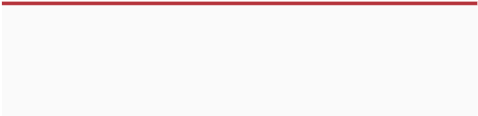
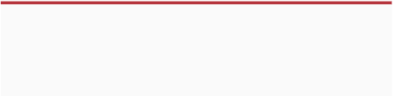
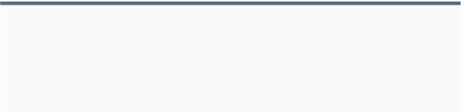
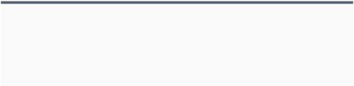
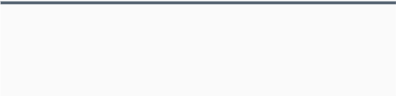
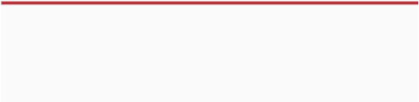

SKILLPAY / 商品化机制
SkillPay：把 Skill 变成可定价、可交付、可退款的产品
平台负责安全检测与商品化，开发者保留定价权；买家在 Agent 任务中完成支付，资金直接进入开发者支付宝。
从上传到退款：5 个环节
两种交付：源码买断 vs 云端订阅
平台做审核与交付，开发者做定价与售后。
一次性买断
01
上架
ONE-TIME
上传 Skill → 安全检测/风险扫描 → 商品页；签署 SkillPay + AI 按量付费协议
支付 → 完整 Skill 源码 zip → 本地安装 → Agent 直接执行；适合永久使用。
02
定价
周期订阅
SUBSCRIPTION
一次性买断 / 周期订阅 / 免费试用；周期付费不自动续费
支付周期 → 获得云端使用权 → 每次调用返回任务执行文本；不交付明文，不自动续费。
03
触发
云端保护：保护的是“方法”，不是答案
任务中无有效权益 → 402/支付要求 → 用户支付宝确认
原文隔离在云；按任务最小披露；防角色扮演、指令覆盖、编码转换与多轮套取。不是绝对
04
交付
安全，是提高批量复制的成本。
一次性交付完整源码；订阅走云端保护，只返回任务执行文本
商品页要写清
05
结算与退款
价格 · 免费试用 · 交付方式（源码/云端）· 退款规则 · 适用宿主
成交即到账开发者支付宝；退款由开发者发起，周期订单整单全额退
原文隔离
→
任务请求
→
最小披露
→
本地执行
安装链路：seller proxy
firsttimebuy
→ 支付待确认 → 查询状态 →
fulfillment_proof
→ 安全下载/解
压/安装。
支持宿主：WorkBuddy、豆包工作、千问办公、Cursor、Codex、Claude Code。
购买/安装链路：卖家 proxy + alipay-bot
商品页
firsttimebuy
支付待确认
用户支付
查询状态
fulfillment_proof
下载/解压
价格/试用
幂等下单
订单/链接
支付宝确认
原订单恢复
唯一下载地址
安装验证
402 支付
云端交付
安全保护
商业经营
识别付费、恢复任务
提供能力、不交原文
降低套取与复制风险
试用、订阅与履约
来源：SkillPay 官网与博客（《好的世界，技有所得》）、SkillPay 购买/履约执行器、支付宝 AI 付文档；2026-10-19 只读核查。

Slide 3
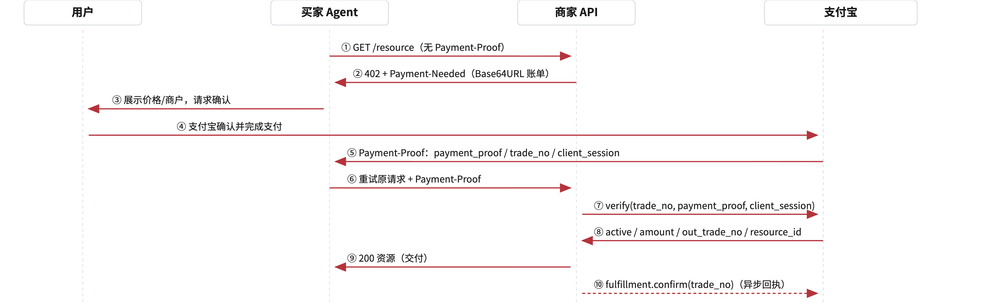
MACHINEPAY / A402 协议
MachinePay：用 402 把每次 API 调用变成一笔可验证的交易
商家在响应里报价，Agent 用支付宝付款，商家验单后交付；支付与履约都进入机器调用链路。
① 报价
402 + Payment-Needed
② 付款
AI 付钱包 + 用户确认
③ 验单
verify + fulfillment
Payment-Needed（商家报价）
Payment-Proof + verify（买家凭证）
protocol: out_trade_no / amount / currency / resource_id / pay_before / seller_signature
payment_proof / trade_no / client_session
method: seller_name / seller_id / seller_app_id / goods_name / service_id
active=true · amount · out_trade_no · resource_id · trade_no 未重放 · pay_before；失败→402，成功
商家本地 RSA2 签名；响应体只调试，Agent 读 Header。
→200 + fulfillment.confirm。
来源：支付宝 AI 付《Machine Pay 产品接入指南》、`alipay.aipay.agent.payment.verify` / `fulfillment.confirm` API 文档、官方 alipay/ai 仓库 A2M 示例；2026-10-19 只读核查。

Slide 4










COMPARISON / 分工与边界
SkillPay vs MachinePay：商品化与计费化的分工
两者共用 AI 付钱包与 402，但卖的东西、触发点、交付物与风险控制不同。
维度 | SkillPay | MachinePay
卖什么 | Skill 商品 / 权益（源码或云端使用权） | API、MCP、算力等按次调用的资源
计费单位 | 一次性买断 / 周期订阅 / 免费试用 | 每次调用独立定价，商家在 402 账单里报价
触发方式 | 任务中无有效权益 → 402 / 支付要求 | 无 Payment-Proof → 402 + Payment-Needed
交付物 | 完整源码 zip（买断）或云端执行文本（订阅） | API 结果；支付后返回资源并回传履约
资金路径 | 成交即到账开发者支付宝；退款开发者发起 | 支付宝收单/结算到商家账户
信任机制 | 安全检测 + 云端保护 + 支付宝支付 | RSA2 签名 + verify + 防重放 + 履约回执
关键风险 | 云端保护非绝对；退款靠协商；订阅不自动续费 | 金额/资源校验；结算/退款规则未公开；逐笔授权
01
02
03
04
402 是收费握手，不是支付本身
SkillPay 卖“交付权”
MachinePay 卖“按量调用”
壁垒在信任与结算
它让机器读懂价格；真正的支付仍由 AI 付钱包与用户
一次性源码或周期云端；核心是商品、试用、交付与
商家自签账单、按次计价；验单后交付，履约回执闭
钱包绑定、RSA2、防重放、退款/争议；自主支付仍靠
确认完成。
退款。
环。
委托支付（邀测）。
对 Skill 创作者
对 API / 商家
对 Agent 平台
定价 + 试用 + 交付 + 退款；用云端保护守住核心方法，而不是只卖
把 402 当收费网关：先报价后交付；验单、防重放、履约回执一个不能
钱包绑定 + 逐笔授权 + 限额/委托 + 退款/争议；自主支付不是“静默扣
Prompt。
少。
款”。
账单即协议
凭证即收据
权益即商品
价格、资源、过期时间与签名写进 402 响应，机器可读。
一次一证、验单后交付、履约回执；防重放与重复履约。
买断/订阅/试用都必须有明确交付物与退款出口。
待回答：
平台佣金/费率
退款与争议
跨境与合规
Agent 限额与责任
Skill 质量评测
来源：支付宝 AI 付文档、SkillPay 官网/博客、官方 alipay/ai skills 仓库；2026-10-19 只读核查。

